Slide 1


Panorama da Atenção Especializada à Saúde das Pessoas Trans no RS
ÁREA TÉCNICA DA SAÚDE LGBT | 11 DE ABRIL DE 2024
POPES | DAPPS

Slide 2
SES/RS – 11/04/2024
Evolução dos Serviços
1998
2008
2013
2015-2019
2021
2020-2024
2023
INICIATIVAS LOCAIS​
INICIATIVAS LOCAIS​
Santa Maria
Esteio
Alegrete
São Leopoldo
Cruz Alta
Caxias do Sul
Feevale/NH
ASSISTIR HU de Canoas
ASSISTIR Hospital Beneficência Portuguesa de Pelotas
Habilitação HU/FURG pelo MS
PROTIGHCPA
Portaria 2803/2013
Redefine o Processo
Transexualizador no SUS
MANUTENÇÃO DA HABILITAÇÃO PROTIG/HCPA PELO MS
Criação do Programa ASSISTIR:
ambulatórios especializados para atendimento da população trans
Adesão do Hospital Casa de Saúde em Santa Maria
Passo Fundo
Canoas
Pelotas
Porto Alegre
Rio Grande
Unisc/Sta Cruz do Sul
Girassol/São Borja
Portaria 457/2008
Regulamentação do Processo Transexualizador no SUS
HABILITAÇÃO PROTIG/HCPA PELO MS
Neste intervalo de tempo, passamos de 1 serviço para 22 identificados pela SES/RS (podendo haver outros).

Slide 3

SES/RS – 11/04/2024
Atenção Especializada no Processo Transexualizador - MS
CARACTERIZAÇÃO
Serviços nas modalidades ambulatorial e/ou hospitalar/cirúrgico
PROCEDIMENTOS
Acompanhamento ambulatorial, pré e pós-operatório, procedimentos cirúrgicos (hospitalar)
EQUIPE MULTIPROFISSIONAL
Médica (clínica geral, endocrinologista, psiquiatra)
Enfermeira
Psicóloga
Assistente Social
Equipe médica e de enfermagem para a modalidade hospitalar/cirúrgica
FINANCIAMENTO
Conforme códigos de procedimentos específicos da tabela SUS
Pagamento por produtividade - FAEC

Slide 4
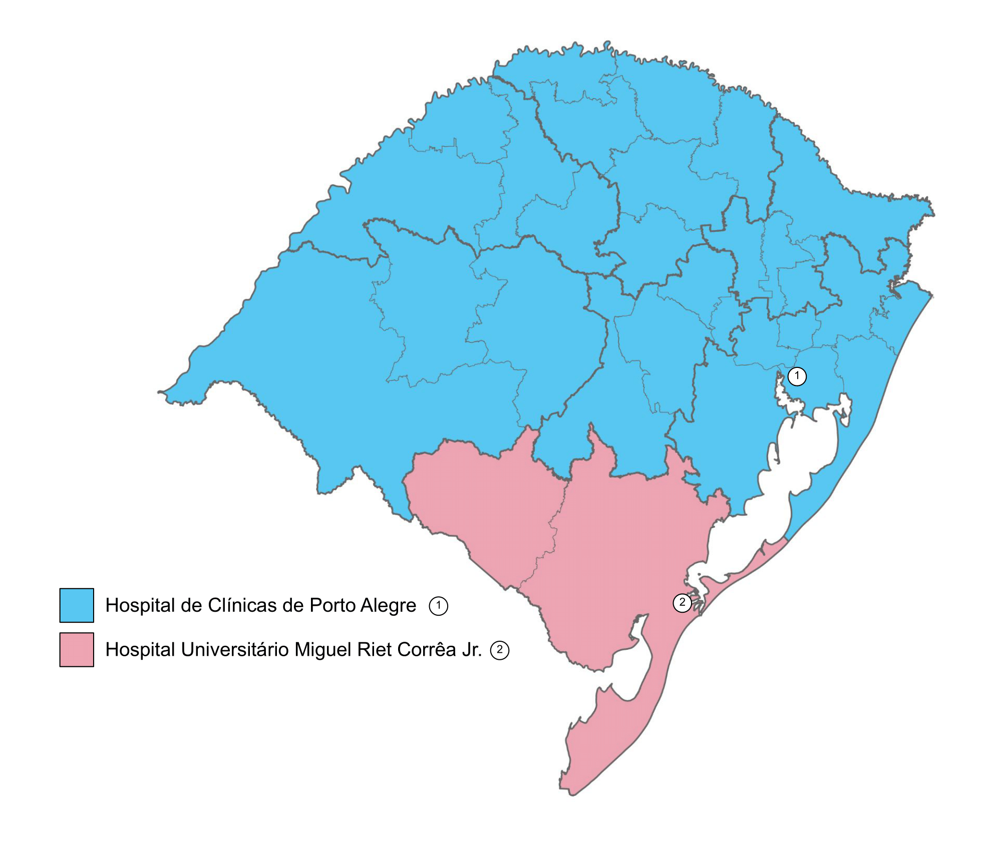
Serviços Habilitados pelo MS
*02 Serviços em processo de habilitação (Passo Fundo e Pelotas);
**Procedimentos cirúrgicos não realizados no HU/FURG são realizados pelo PROTIG/HCPA.
SES/RS – 11/04/2024

Slide 5
SES/RS – 11/04/2024
Ambulatório de Especialidade no Processo Transexualizador - Programa Assistir/RS
CARACTERIZAÇÃO
Serviço ambulatorial, em unidade hospitalar, responsável pelo atendimento especializado clínico e psicossocial
PROCEDIMENTOS
Acompanhamento clínico e psicossocial
Hormonização (compra e dispensação)
Matriciamento
Exames laboratoriais
EQUIPE MULTIPROFISSIONAL
Endocrinologista: 8 horas semanais
Psiquiatra: 8 horas semanais
Clínico Geral: 20 horas semanais
Assistente Social: 20 horas semanais
Psicóloga: 20 horas semanais
Enfermeira: 20 horas semanais
FINANCIAMENTO
Repasse mensal no valor de R$ 70.000,00 (R$ 840.000,00 anuais)
PORTARIA SES Nº 104/2024

Slide 6
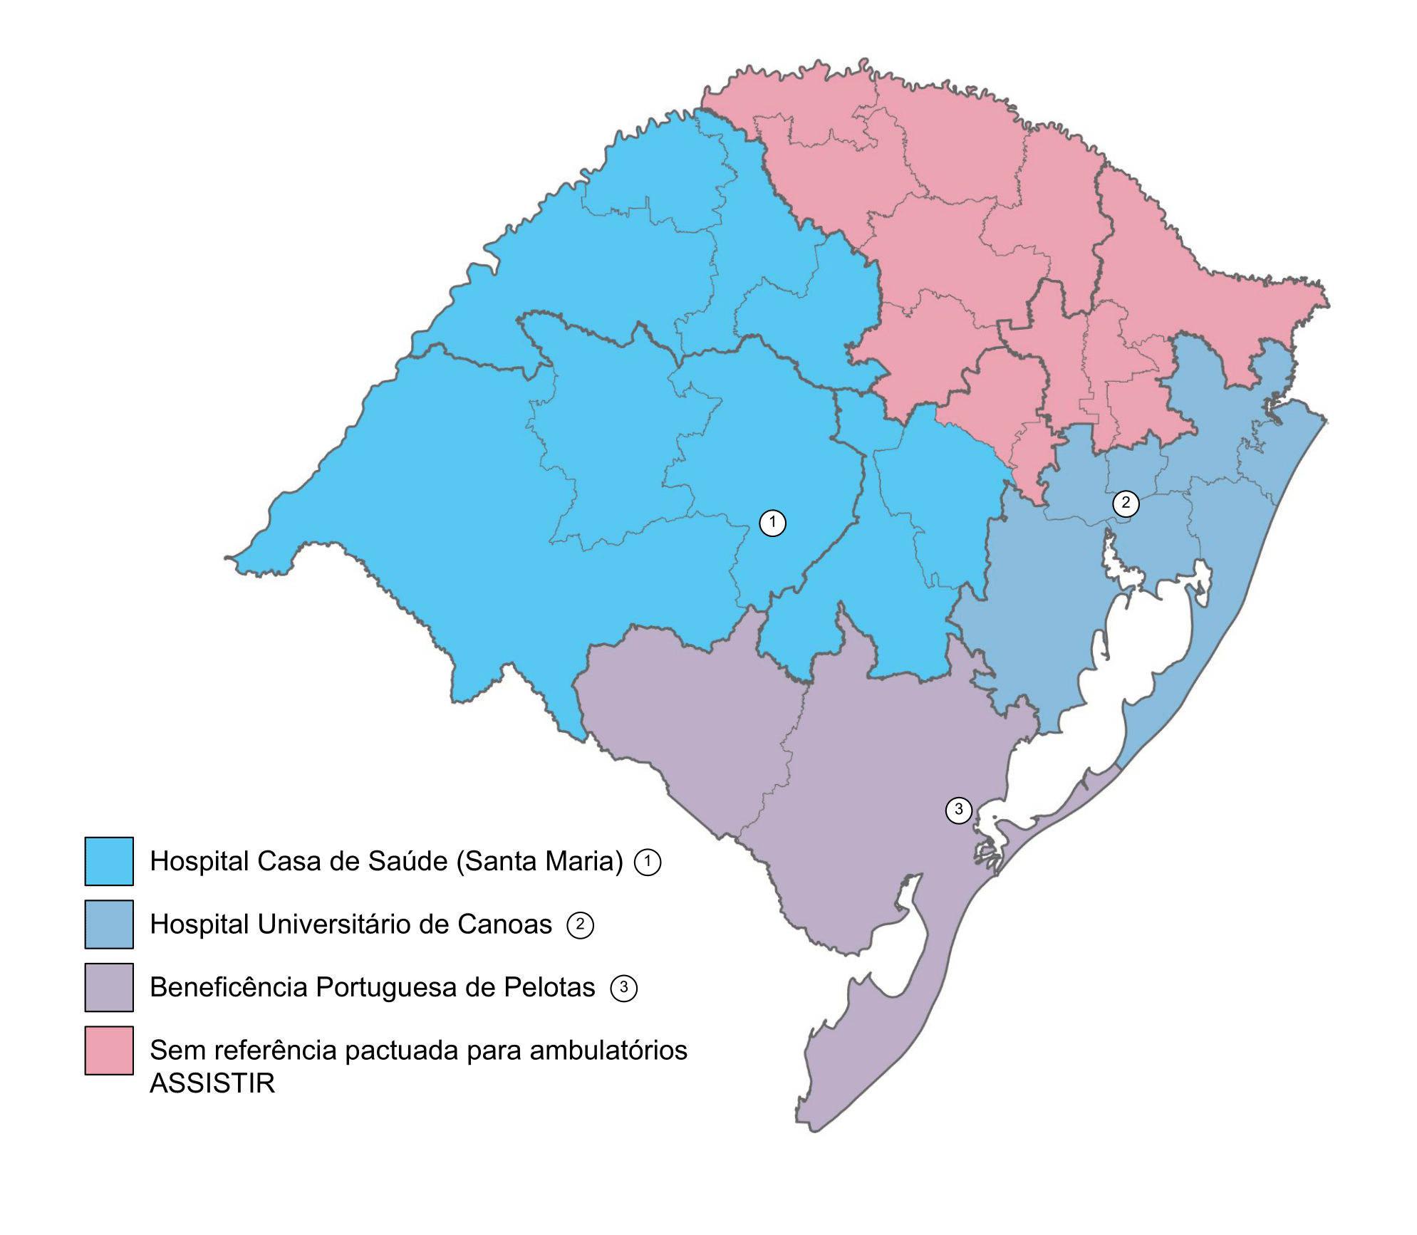
Serviços Ambulatoriais Habilitados pelo Programa ASSISTIR
SES/RS – 11/04/2024

Slide 7
SES/RS – 11/04/2024
Ambulatório de Especialidade em Cirurgias no Processo Transexualizador - Programa Assistir/RS
CARACTERIZAÇÃO
Serviço de âmbito hospitalar para a realização de cirurgias em caráter eletivo.
Mínimo de 12 cirurgias mensais com procedimento anestésico, equipe auxiliar, avaliação clínica pré-cirúrgica e avaliação pré-anestésica
PROCEDIMENTOS
Acompanhamento pré, intra e pós-operatório;
Plástica mamária reconstrutiva bilateral incluindo prótese mamária de silicone bilateral;
Mastectomia simples bilateral;
Histerectomia c/ anexectomia bilateral e colpectomia.
EQUIPE MULTIPROFISSIONAL
Médica cirurgiã plástica
Ginecologista
Psicóloga ou Psiquiatra
Assistente Social
Equipe de enfermagem
FINANCIAMENTO
Repasse mensal no valor de R$ 70.000,00 (R$ 840.000,00 anuais)
PORTARIA SES Nº 104/2024

Slide 8
SES/RS – 11/04/2024
Serviços Municipais e Iniciativas Locais no RS
HIATO
Longo intervalo sem atualização das diretrizes nacionais
Municípios (e/ou atores locais) criam estratégias para acolher e acompanhar as demandas de seus territórios
ACESSO E REGULAÇÃO
Diferentes formas:
  Serviços de portas abertas
  Demanda espontânea
  Acesso regulado
Fluxo entre serviços ambulatoriais e cirúrgicos
DESAFIOS
Composição de equipe
Articulação com a rede
Referência e contrarreferência
FINANCIAMENTO
Recursos próprios dos municípios
Emendas parlamentares
Recursos comunitários (ONGs, Universidades)

Slide 9
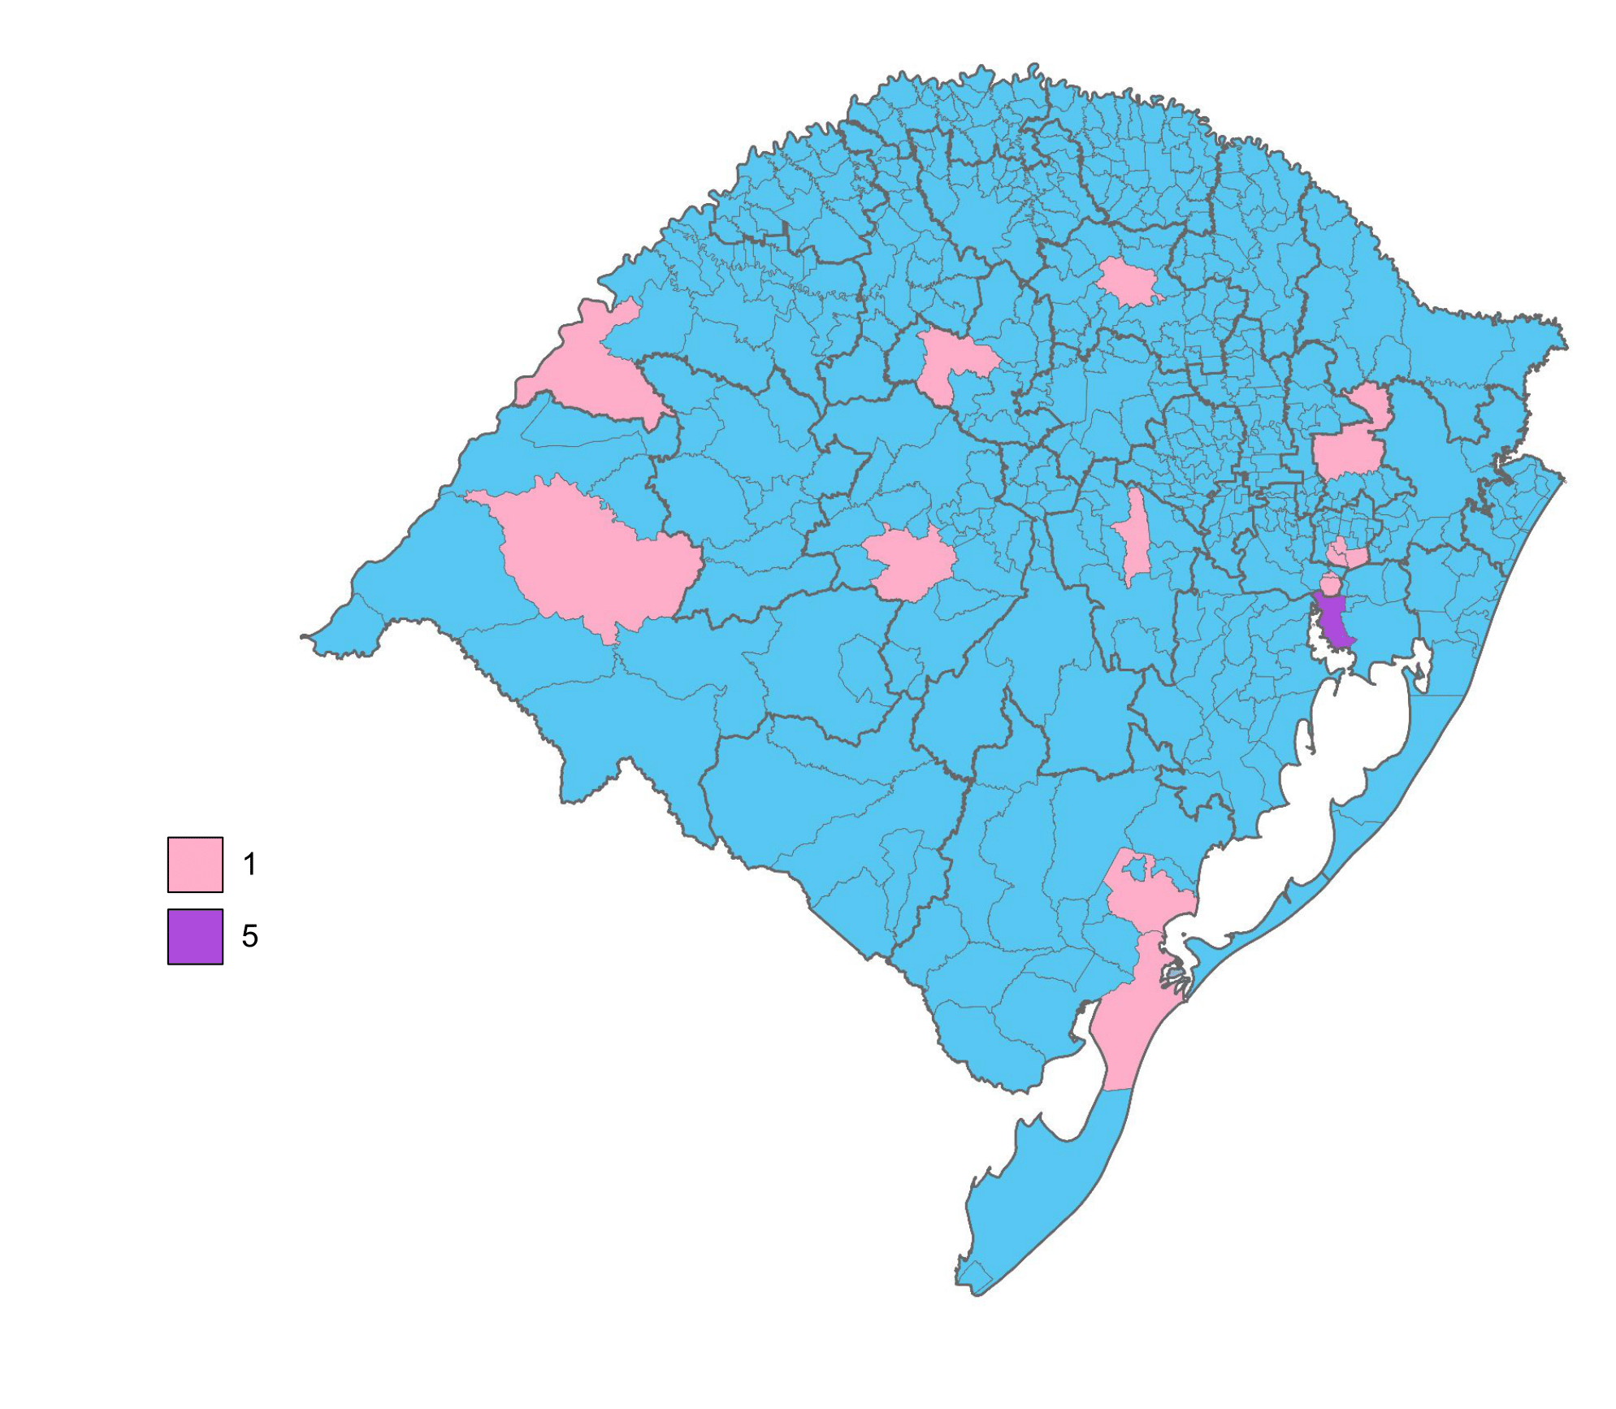
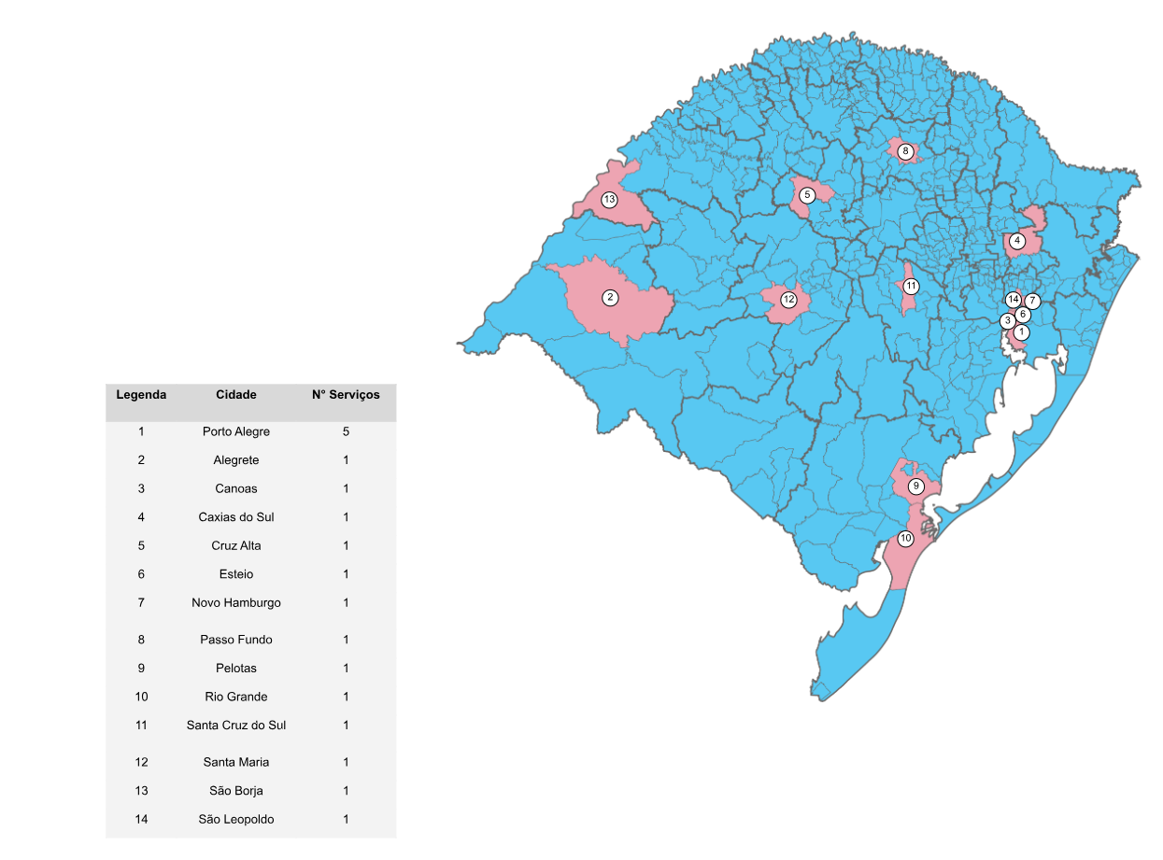
Serviços Municipais e Iniciativas Locais no RS
SES/RS – 11/04/2024

Slide 10
SES/RS – 11/04/2024
Dispensação de Hormônios no RS
DEMANDA
Ampliação do número de serviços e da busca por atendimentos especializados
Reconhecimento da necessidade do cuidado integral – inclui o acesso aos medicamentos necessários para a hormonização
FORMAS DE ACESSO
Pacientes comprando sua medicação
Serviços fazendo a compra e a dispensação
Municípios incorporando estes medicamentos em suas REMUME
DIFICULDADE DE ACESSO
Abandono do acompanhamento no serviço de referência
Descontinuidade da hormonização
Automedicação
Judicialização
FINANCIAMENTO
Recursos próprios dos municípios
Emendas parlamentares
Faturamento tabela SUS
Recursos do Programa ASSISTIR

Slide 11
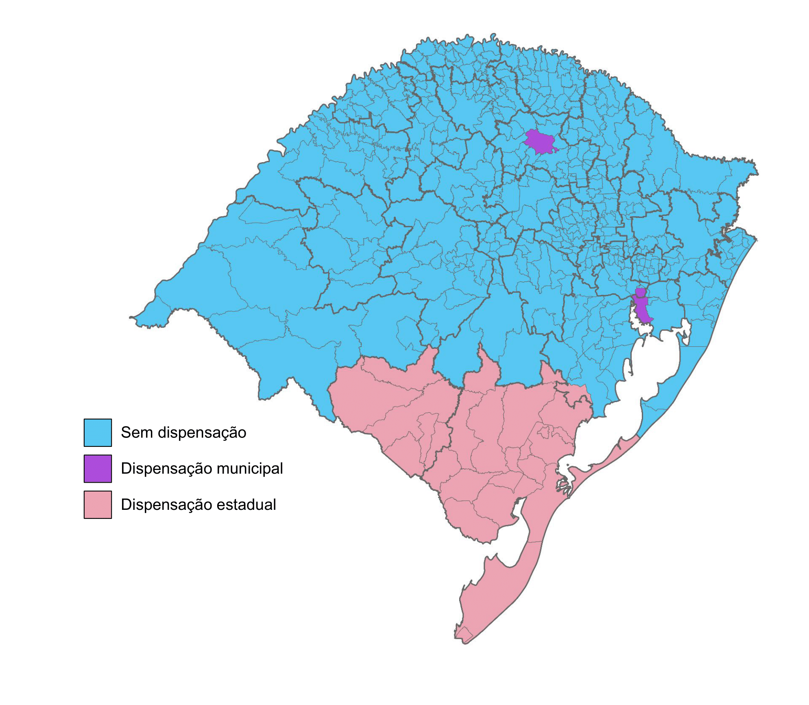
Dispensação de Hormônios no RS
SES/RS – 11/04/2024

Slide 12
SES/RS – 11/04/2024
Plano Estadual de Saúde 2024-2027
MAPA ESTRATÉGICO DO GOVERNO 2023-2026
Sociedade Inclusiva, justa e feliz
Promover políticas de equidade, inclusão social produtiva e habitação
Promover a saúde e o bem-estar com assistência adequada, ágil e de qualidade
PES 2024-2027
Ampliar os serviços especializados no processo transexualizador de 3 para 14, sendo:
7 ambulatórios de especialidades
7 ambulatórios cirúrgicos
MAPA ESTRATÉGICO DA SES
Sociedade: aprimorar políticas de promoção de equidade, integralidade do cuidado e de visibilidade às populações vulneráveis e/ou específicas
Processo: assegurar a continuidade da organização da M & AC, com vistas à melhoria do acesso, em tempo oportuno e potencializando a regionalização da saúde
Financeiro: Alocar recursos financeiros com foco na regionalização, fortalecendo as RAS
PLANO OPERATIVO 2023-2025
Fomentar a habilitação de serviços para atenção especializada no processo transexualizador nas modalidades ambulatorial e hospitalar

Slide 13
Obrigad@
SECRETARIA DA SAÚDE (SES/RS)
Departamento de Atenção Primária e Políticas de Saúde (DAPPS)
Divisão de Políticas de Promoção da Equidade
Área Técnica da Saúde LGBT
saudelgbt@saude.rs.gov.br
/governodoRS
@governo_rs
@governo_rs
/governors

